Slide 1


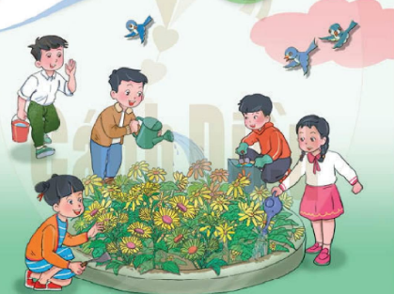
PHÒNG GIÁO DỤC VÀ ĐÀO TẠO QUẬN LONG BIÊN
TRƯỜNG TIỂU HỌC ÁI MỘ B
HOẠT ĐỘNG TRẢI NGHIỆM 1

Slide 2

Bµi 9
THẦY CÔ CỦA EM

Slide 3
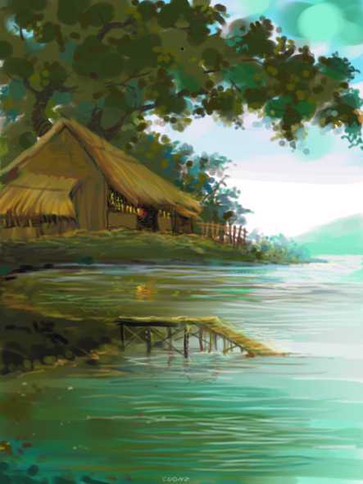
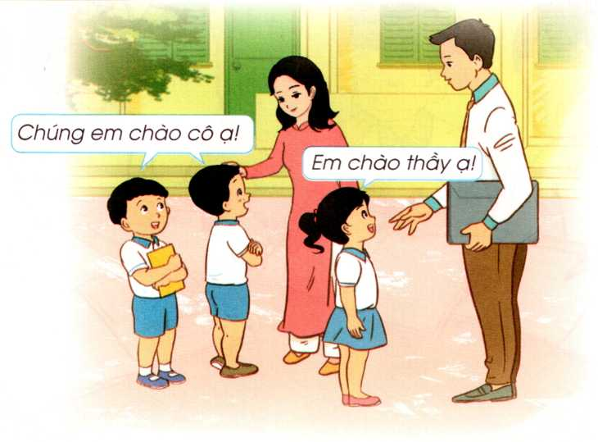
Hoạt động 1: Chào hỏi thầy cô:

Slide 4

140
160
30
0
130
20
50
60
40
80
170
150
10
70
90
180
100
110
120
9
1
2
3
4
5
6
7
8
THẢO LUẬN NHÓM
Khi tới trường hoặc trên đường đi, em gặp thầy cô giáo trường em, em sẽ ứng xử như thế nào?

Slide 5

Kết luận:
Khi gặp thầy cô giáo, em cần lễ phép chào hỏi vì thầy cô là người có công lao dạy các em thành người tốt.

Slide 6
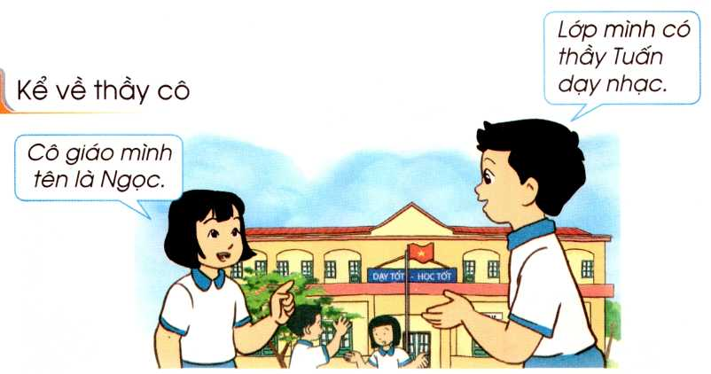
Hoạt động 2: Kể về thầy cô giáo

Slide 7
140
160
30
0
130
20
50
60
40
80
170
150
10
70
90
180
100
110
120
9
1
2
3
4
5
6
7
8
THẢO LUẬN NHÓM
Kể về thầy giáo, cô giáo
- Tên của thầy giáo, cô giáo?
- Thầy, cô dạy ở đâu?
- Đặc điểm của thầy, cô?
- Một kỉ niệm mà em nhớ nhất về thầy cô.

Slide 8

Kết luận:
Thầy cô giáo có công lao dạy dỗ các em trở thành người tốt, có ích cho xã hội. Vì thế các em cần kính trọng, lễ phép, vâng lời thầy cô giáo.

Slide 9
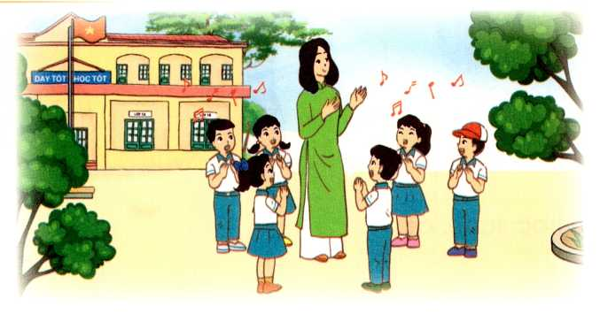
Hoạt động 3: Hát về thầy cô

Slide 10
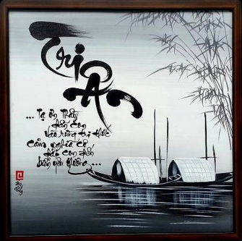
HÁT VỀ THẦY CÔ GIÁO
BIẾT ƠN THẦY CÔ GIÁO

Slide 11
KẾT LUẬN
Để ca ngợi công ơn của thầy cô giáo, đã có nhiều bài hát được sáng tác về thầy cô, mái trường. Em cần học thuộc các bài hát và biểu diễn nững bài hát này trong những dịp phù hợp để tỏ lòng biết ơn thầy cô, như ngày Nhà giáo Việt Nam 20-11.

Slide 12
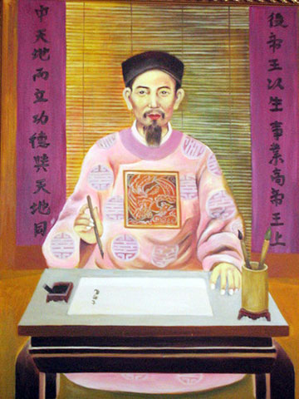
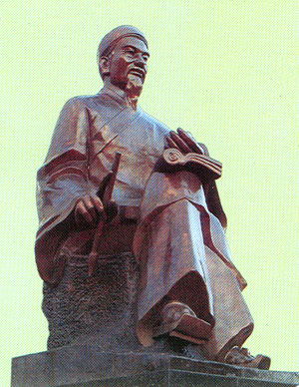
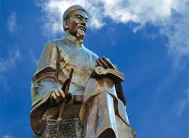
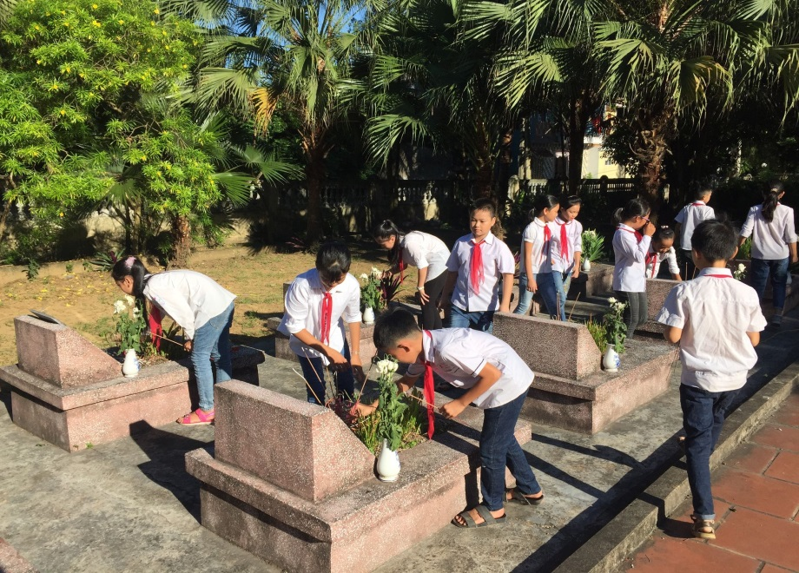
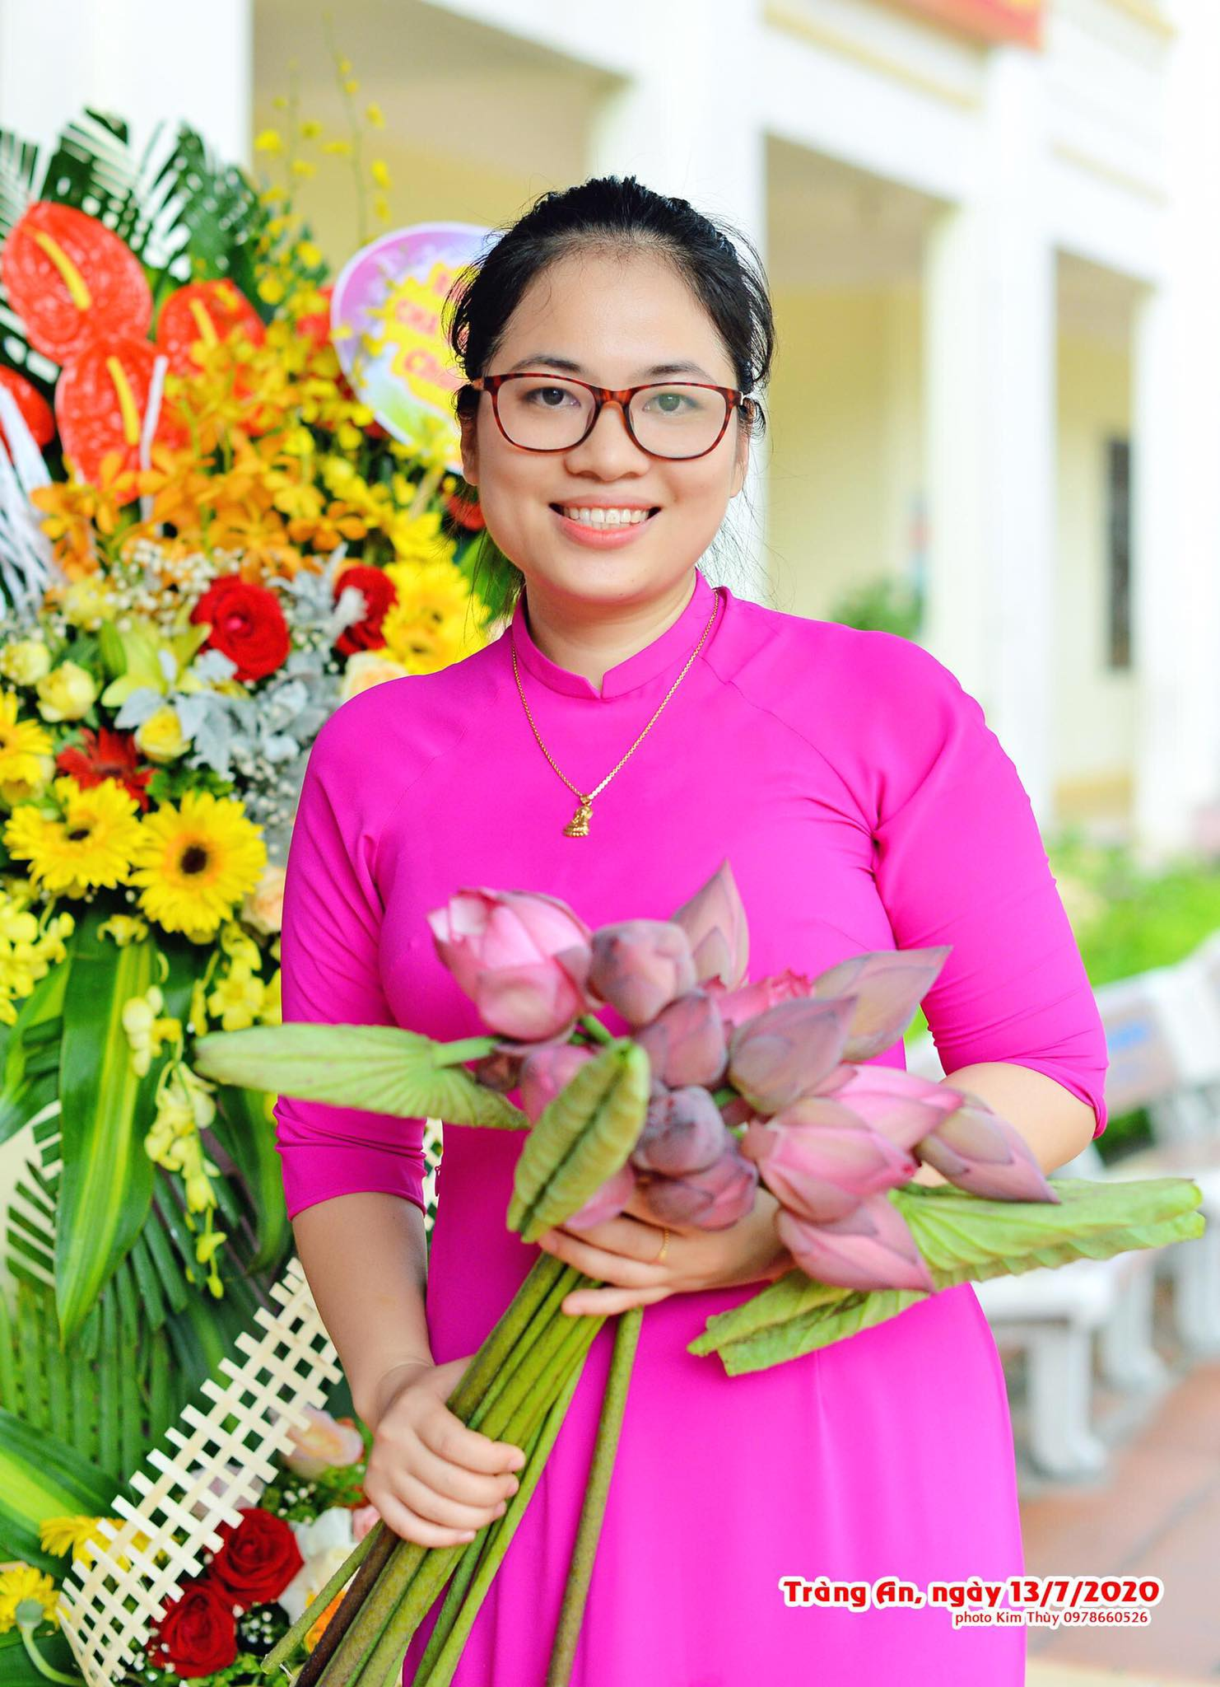
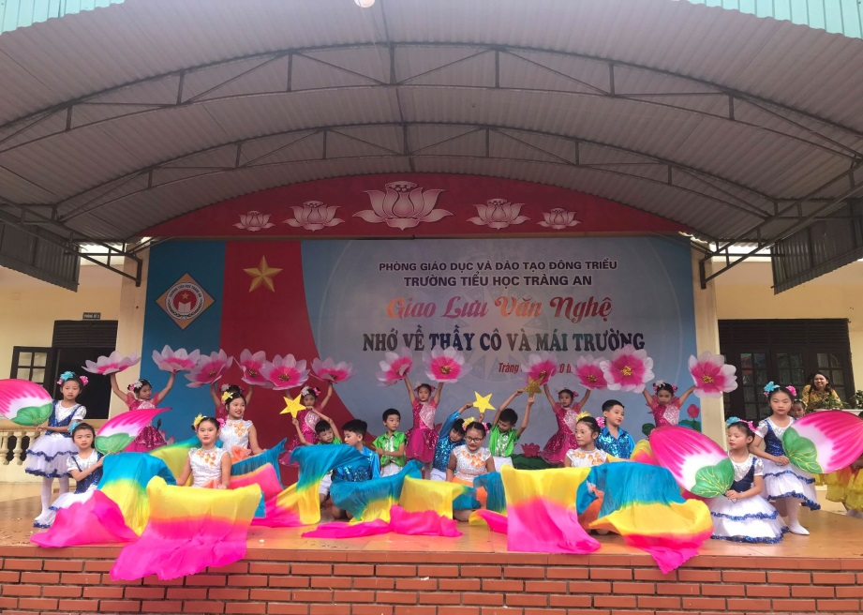
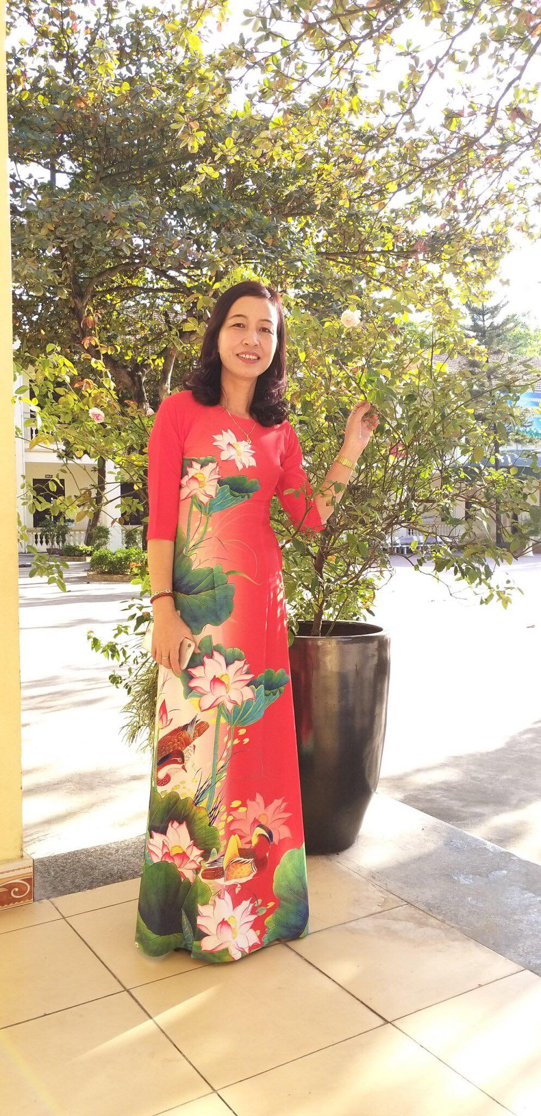
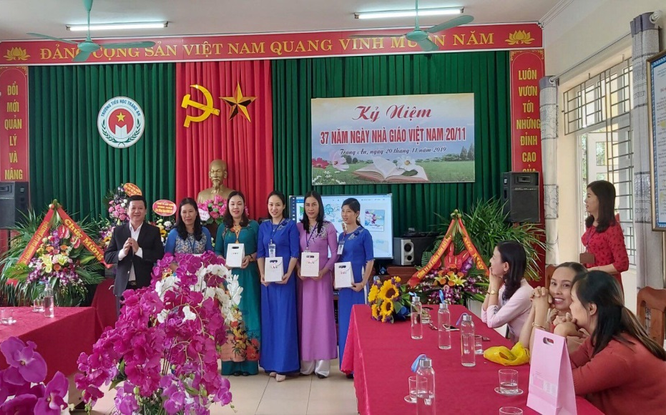
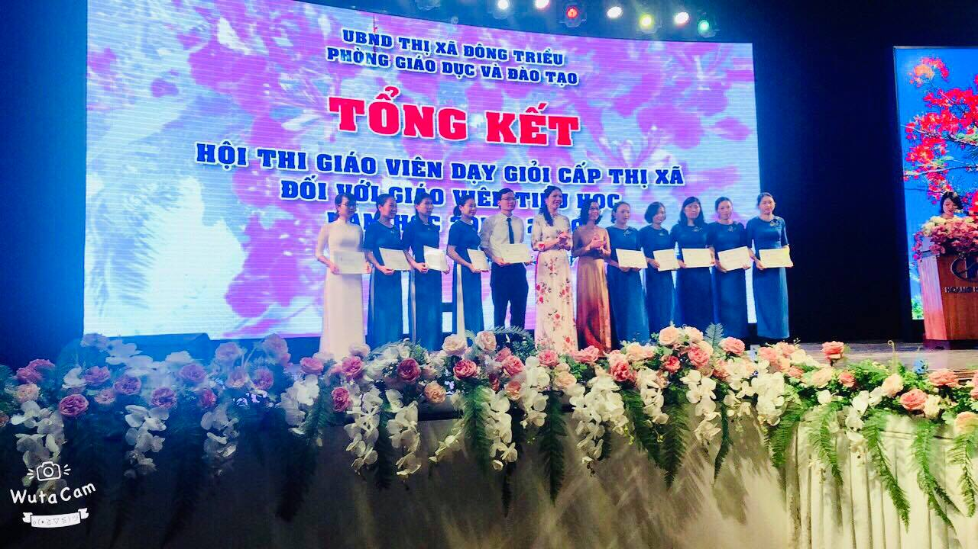

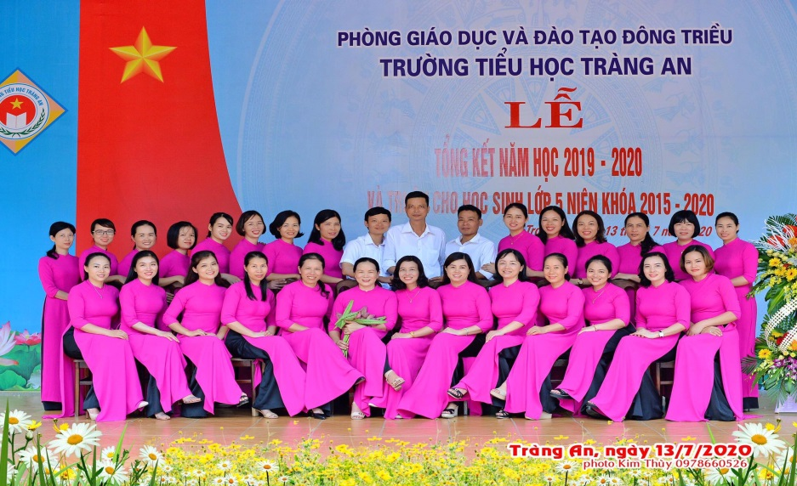
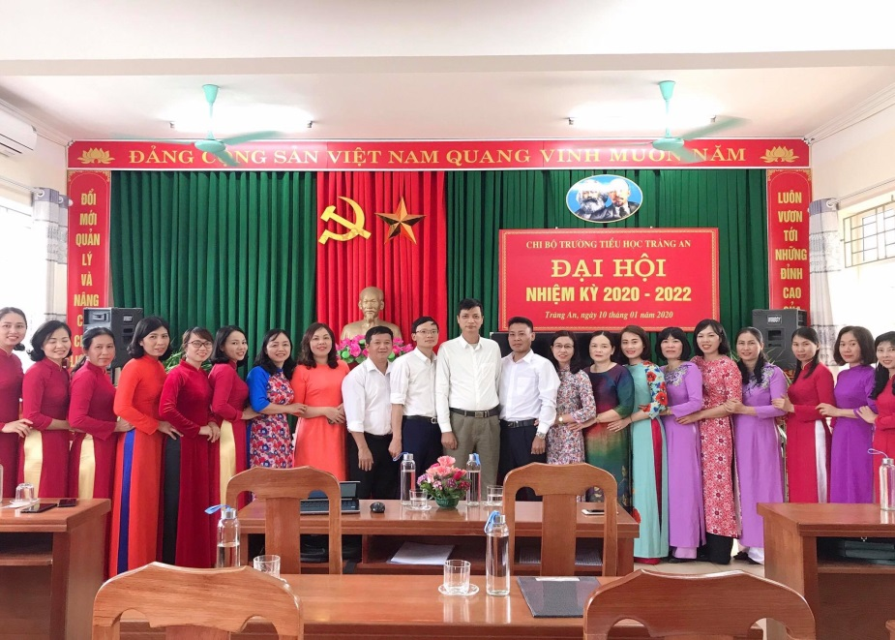
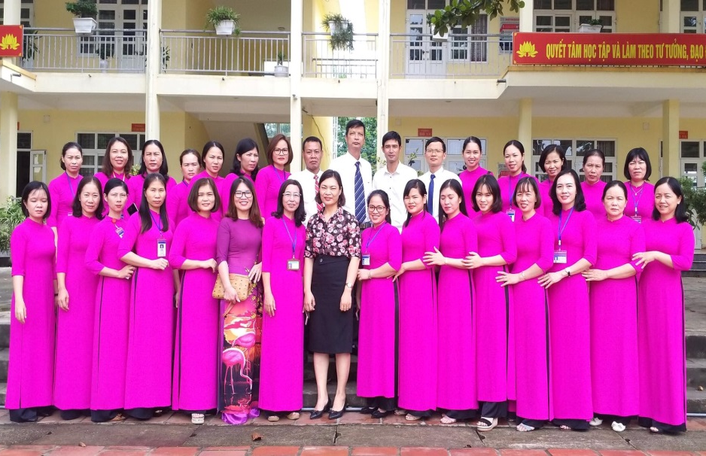
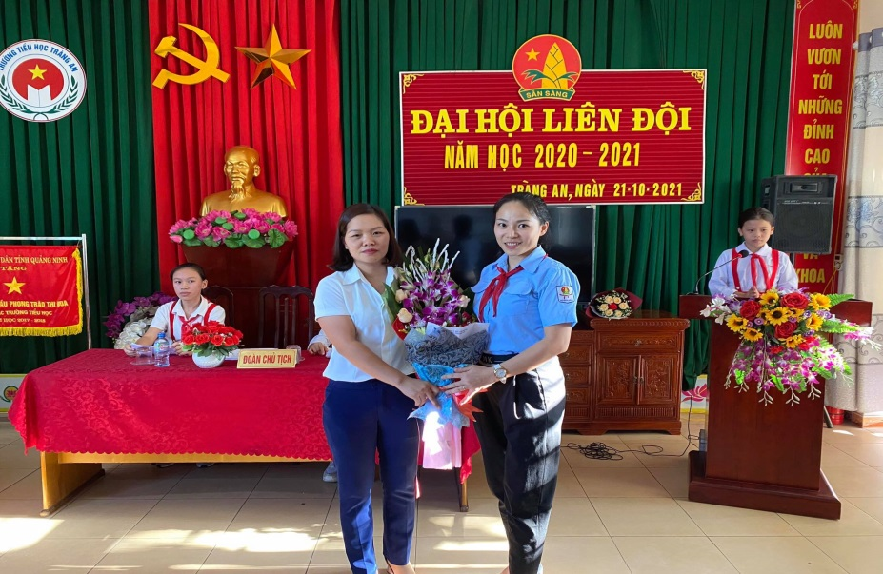
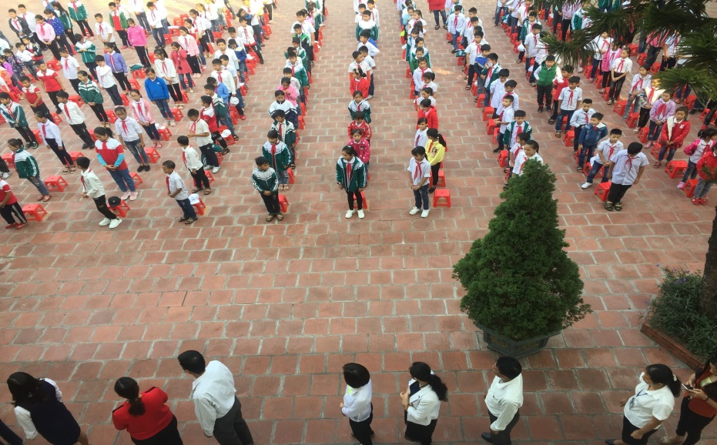
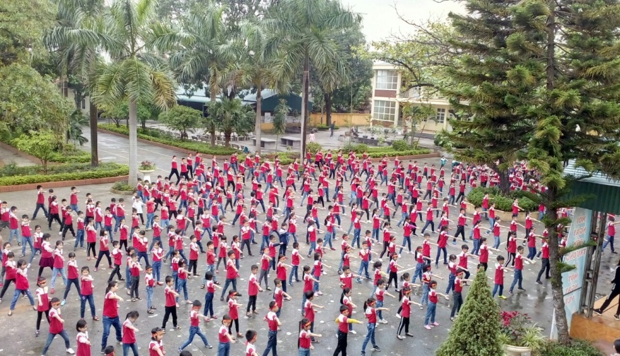

Slide 13
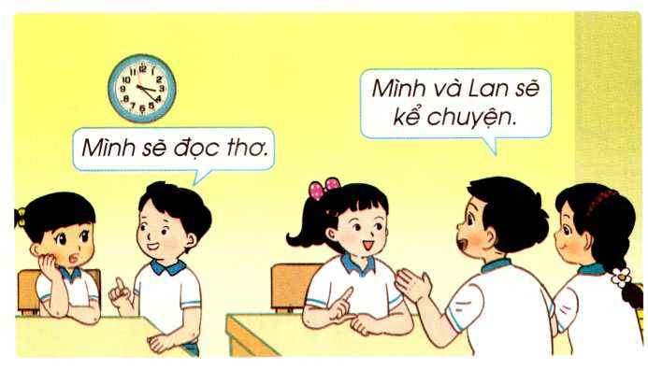
Lựa chọn tiết mục cho ngày hội diễn

Slide 14


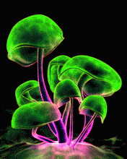
Xin Chaân Thaønh Caùm Ôn

